Slide 1
Volume 1, Chapter 10

Slide 2



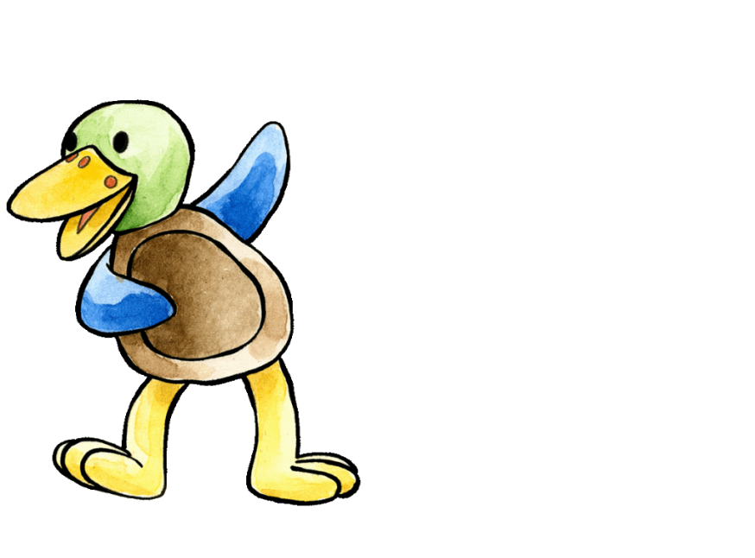
Franzi has received a present and a card.
Hallo Franzi,
alles Gute zum Geburtstag!
Hier ist ein Spiel für dich.
Viel Spaß!
Deine Freunde
aus dem Zoo Berlin
Franzi Ente
Letterbox 4
RX5 3AF
UK

Slide 3

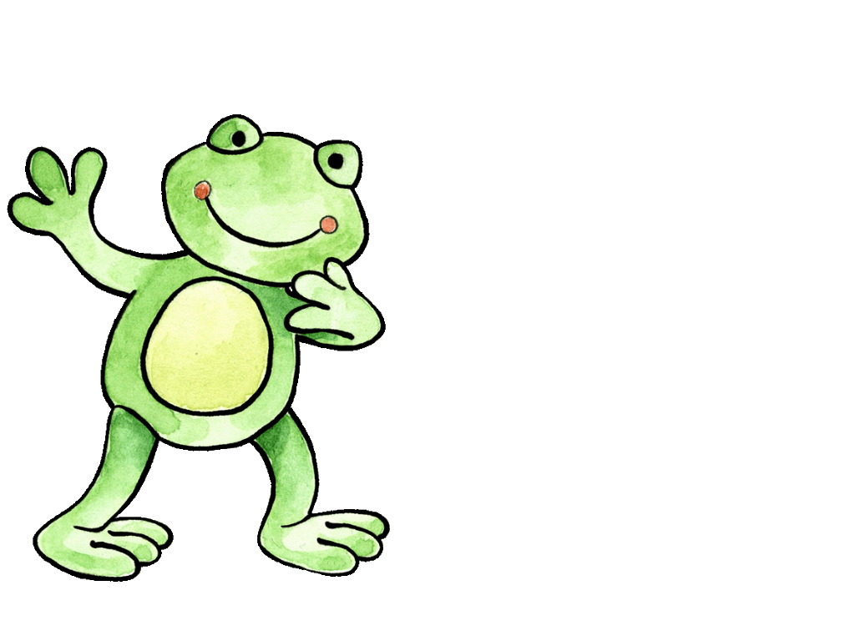
Franzi and Felix write to their German friend Edgar. Can you fill in the blanks?
Hallo Edgar,
alles _____ zum __________!
Hier ist ein Geschenk für dich.
Viel ________!
Deine Freunde
aus England
Gute
Geburtstag
Edgar Elefant
Zoostraße 5
Spaß
10003 Berlin
Deutschland

Slide 4
Franzi and Felix write to their German friend Edgar. How do you write an address in German?
Hallo Edgar,
alles Gute zum
Geburtstag!
Hier ist ein Geschenk für dich.
Viel Spaß!
Deine Freunde
aus England
Edgar Elefant
Zoostraße 5
10003 Berlin
Deutschland
Zoostraße 5
10003 Berlin
Edgar Elefant
Deutschland
Notes:
Click twice on the items.

Slide 5
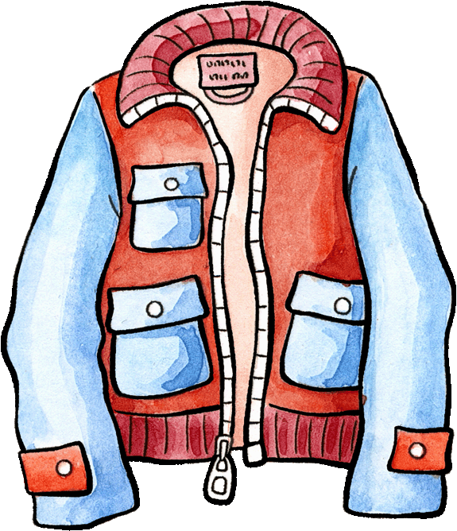

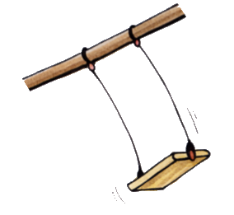

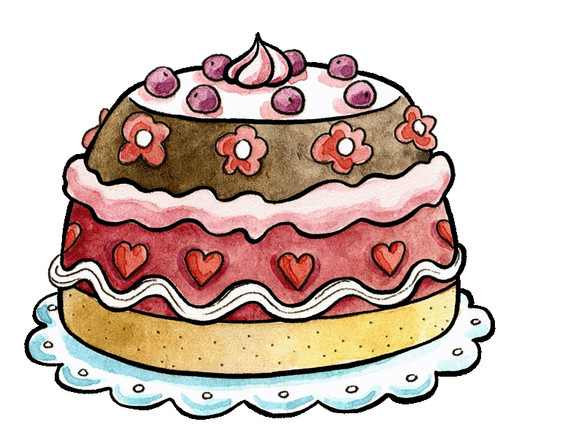
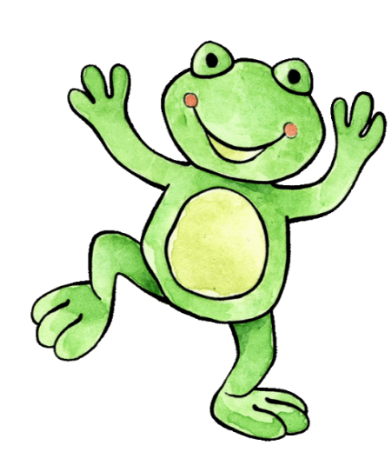



What is in the birthday parcel? Which present is showing from behind? Say what it is in German.
Das ist ein... / Das ist eine...
Was ist das?
Was ist ein gutes Geschenk für dich?

Slide 6
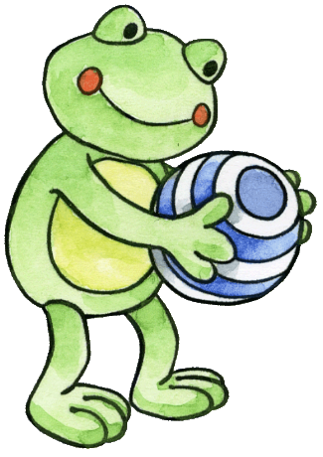

Was ist ein gutes Geschenk für...?
Ein Ball
ist ein gutes Geschenk für den Jungen.

Slide 7
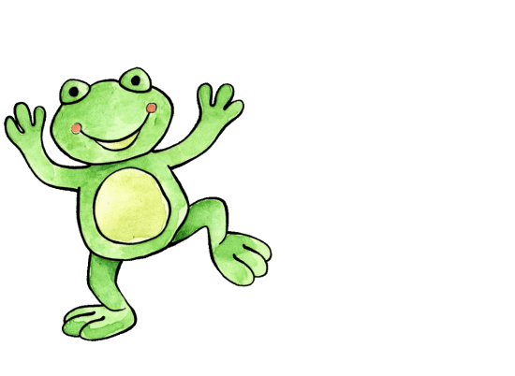



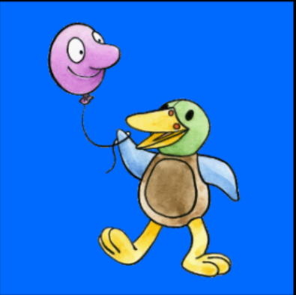

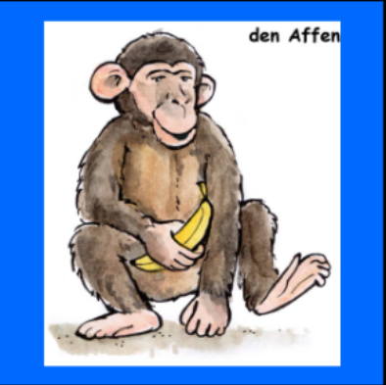

Was ist ein gutes Geschenk für...?
There are six pictures.

Slide 8
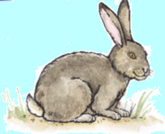
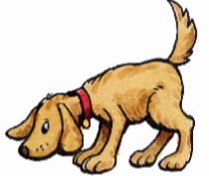
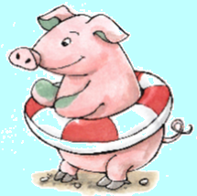
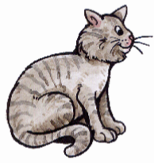
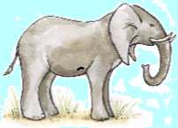

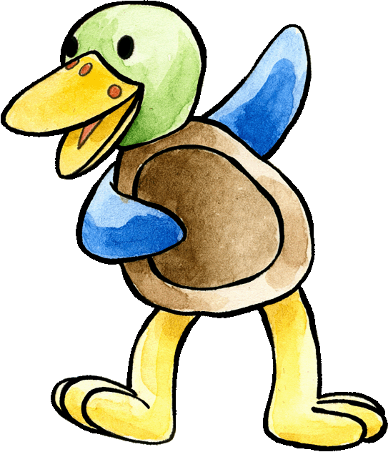
How old are these animals? Have a guess, your teacher will turn the cards. Say their age out loud and try to remember it. Your teacher will turn the cards again. How many did you remember?
1 Jahr
2 Jahre
10 Jahre
6 Jahre
12 Jahre
5 Jahre
Wie alt ist...? ... ist ______ alt.

Slide 9
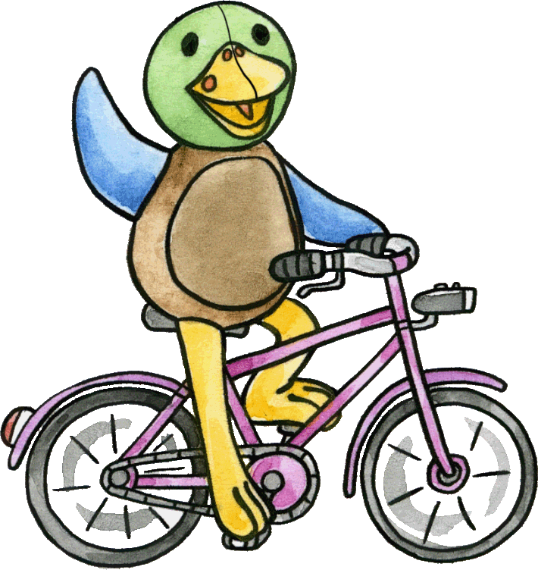
Wo wohnt ... ?
Wo wohnst du?
Ich wohne in…

Slide 10






Wo wohnt ...?
in Berlin
in London
in Newcastle
James
Peggy
Martin
in Weimar
in Köln
in München
Sabrina
Peter
Anna

Slide 11
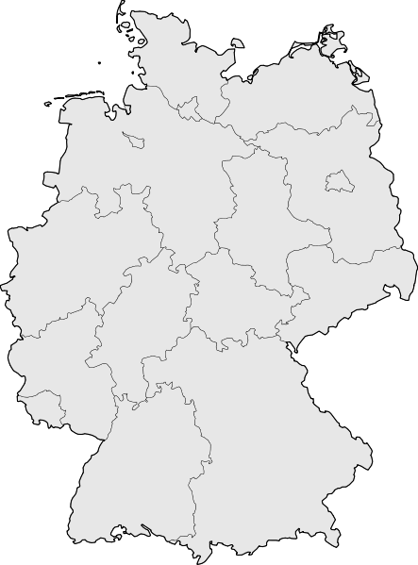
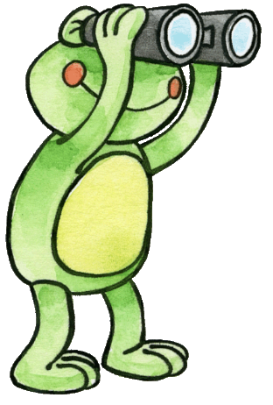
Wo ist...?
Köln •
Weimar •
Berlin •
München •

Slide 12
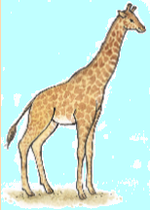
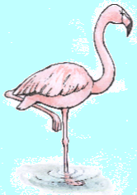
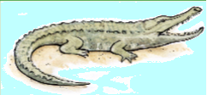
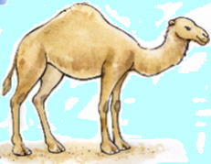
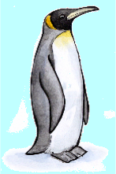
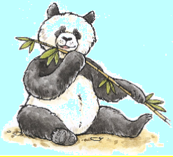
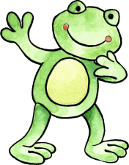
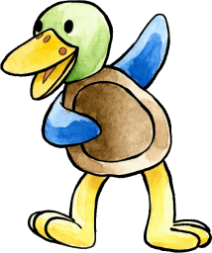
Read the card to get the information. Try to remember the name, age, and country. Who can remember the most?
Wie heißt du?
Wie alt bist du?
Wo wohnst du?
Heidi Hase
2 Jahre
Irland
Gaby Giraffe
10 Jahre
Afrika
Flo Flamingo
3 Jahre
Florida
Karl Krokodil
5 Jahre
Australien
Katrin Kamel
6 Jahre
Chile
Peter Pinguin
1 Jahr
Alaska
Peggy Panda
8 Jahre
China
Edgar Elefant
12 Jahre
Indien

Slide 13


